Slide 1

도서관리 Q&A

Slide 2

주제
5. DB모델링
INDEX
요구사항
6. 완성된 화면 캡쳐와 기능 설명
개발 환경
7. 개발 핵심 코드
2. 개발 내용
8. 오류 수정
3. 와이어 프레임
9. 개발 후기
4. DFD

Slide 3
-
주제
도서 관리 - Q&A 문의게시판
사용자 및 관리자 간의 질문답변 정보를 공유할 목적으로 시스템 개발
일반 회원 및 관리자가 내용을 작성해서 댓글을 달고 보여주는 시스템 개발

Slide 4
-
요구사항
문의 리스트, 문의 보기, 질문 등록, 답변하기, 문의답변 수정, 문의답변 삭제를 할수 있습니다.
일반 사용자는 문의리스트 및 문의보기 만 사용이 가능 합니다.
일반회원 및 관리자는 질문등록, 답변하기 문의답변 수정, 문의답변 삭제를 할수 있습니다.
모든사용자는 제목 및 아이디를 검색을 사용할 수 있습니다.

Slide 5




1.
개발 환경

Slide 6
2.
개발 내용
개발자 : 구자경
공통 모듈 - 한글 처리 : com.BookIng.util.filter.EncodingFilter
개별 모듈 - Qna(문의게시판)
>> 화면
BookIng/src/main/webapp/qna/list.jsp
BookIng/src/main/webapp/qna/view.jsp
BookIng/src/main/webapp/qna/writeForm.jsp
BookIng/src/main/webapp/qna/write.jsp
BookIng/src/main/webapp/qna/updateForm.jsp
BookIng/src/main/webapp/qna/update.jsp
BookIng/src/main/webapp/qna/delete.jsp
BookIng/src/main/webapp/qna/answerForm.jsp
BookIng/src/main/webapp/qna/answer.jsp
>> 데이터 처리 객체
com.BookIng.qna.service.QnaListServcie
com.BookIng.qna.service.QnaViewServcie
com.BookIng.qna.service.QnaWriteServcie
com.BookIng.qna.service.QnaUpdateServcie
com.BookIng.qna.service.QnaDeleteServcie
>> DB 처리 객체
com.BooKing.qna.dao.QnaDao

Slide 7
3.
와이어 프레임
모든 이용자
질문 등록 폼
writeForm.jsp
질문 등록
write.jsp
일반회원 로그인
main
관리자 로그인
Qna게시판
list.jsp
질문 수정 폼
updateForm.jsp
질문 수정
update.jsp
문의 글보기
view.jsp
답변하기
AswerForm.jsp
답변 등록
answer.jsp
질문 삭제
delete.jsp
일반회원 및 관리자만 진입 가능 페이지
description
Qna게시판 과 문의 글보기는 모든 이용자가 사용 가능하다.
질문 등록, 질문 수정, 답변하기는 일반회원 및 관리자만 작성 및 수정이 가능하다.
질문 삭제는 일반회원 및, 관리자만 사용이 가능하다.

Slide 8
4.
DFD
4-1. Q&A 리스트 DFD
List<QnaVO>
Q&A 리스트 DFD
pageObject
list(list.jsp)
<<class>>
QnaListService
List<QnaVO> list
service(pageObject)
PageObejct pageObject
public List<QnaVO> service(PageObject pageObject)
pageObject
DB
List<QnaVO>
<<class>>
QnaDAO
public List<QnaVO> list(PageObject pageObject)
list(pageObject)

Slide 9
4.
DFD
4-2. Q&A 글보기 DFD
QnaVO
Q&A 글보기 DFD
no
view(view.jsp)
<<class>>
QnaViewService
QnaVO vo
service(no, inc)
public QnaVO service(long no, int inc)
no
QnaVO
DB
<<class>>
QnaDAO
public QnaVO view(long no, int inc)
view(no, inc)

Slide 10
4.
DFD
4-3. Q&A 글쓰기 DFD
Q&A 글쓰기 DFD
writeForm(writeForm.jsp)
<<class>>
QnaWriteService
write(write.jsp)
service(vo)
QnaVO
-title,content,id
public int service(QnaVO vo)
QnaVO
-title,content,id
DB
<<class>>
QnaDAO
public int write(QnaVO vo)
write(vo)

Slide 11
4.
DFD
4-4. Q&A 글수정 DFD
QnaVO
Q&A 글수정 DFD
no
updateForm
(updateForm.jsp)
<<class>>
QnaViewService
update(update.jsp)
service(no, int)
public QnaVO service(long no, int inc)
QnaVO
-no,title,content
no
QnaVO
DB
QnaVO
-no,title,content
<<class>>
QnaUpdateService
<<class>>
QnaDAO
public QnaVO view(long no, int inc)
service(vo)
view(no, inc) , update(vo)
public int service(QnaVO vo)
public int update(QnaVO vo)

Slide 12
4.
DFD
4-5. Q&A 글삭제 DFD
Q&A 글삭제 DFD
delete(delete.jsp)
no
<<class>>
QnaDeleteService
service(no)
public int service(long no)
no
DB
<<class>>
QnaDAO
public int delete(long no)
delete(no)

Slide 13
4.
DFD
4-6. Q&A 글답변 DFD
QnaVO
Q&A 글답변 DFD
no
AnswerForm
(AnswerForm.jsp)
<<class>>
QnaViewService
answer(answer.jsp)
service(no, int)
public QnaVO service(long no, int inc)
QnaVO
-title.content,id
refNo,ordNo,levNo,parentNo(no)
no
QnaVO
-title.content,id
refNo,ordNo,levNo,parentNo(no)
QnaVO
DB
<<class>>
QnaAnswerService
<<class>>
QnaDAO
public QnaVO view(long no, int inc)
service(vo)
view(no, inc) , answer(vo)
public int service(QnaVO vo)
public int answer(QnaVO vo)

Slide 14
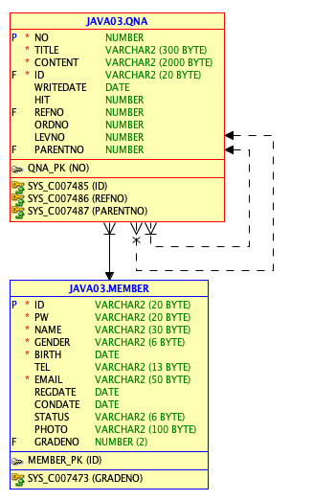
새별의 파워포인트
5.
DB 모델링

Slide 15
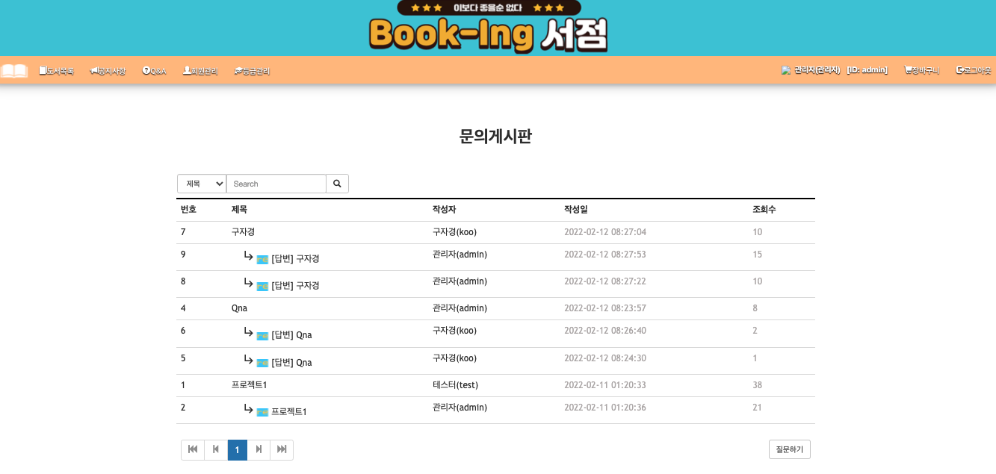
6.
완성된 화면 캡쳐와 기능설명
6-1. Q&A 문의게시판 - 리스트
1
4
2
3
1
검색기능 : 검색종류는 제목, 아이디, 전체(제목,아이디)를 검색할수 있습니다.
2
페이지처리 : 질문 및 답변 내용이 10개 이상 넘어가면 다음페이지가 생성이 됩니다.
3
질문하기 : 일반회원 및 관리자로 로그인 시 질문하기 버튼으로 질문하기가 가능 합니다.
4
글번호 클릭 : 게시판 목록중에 해당하는 번호를 클릭하면 글보기로 이동합니다.

Slide 16
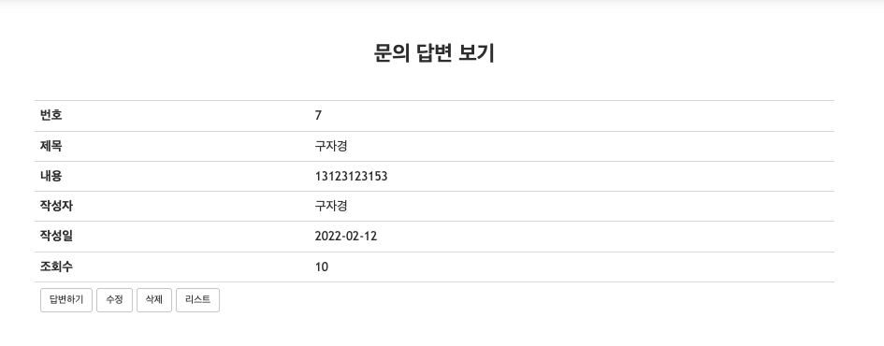
6.
완성된 화면 캡쳐와 기능설명
6-2. Q&A 문의게시판 - 글보기
1
2
3
4
1
답변하기 : 일반회원 및 관리자는 문의 답변 보기에 답변을 달 수 있다. (클릭시 답변하기 페이지로 이동)
2
수정 : 일반회원 및 관리자는 문의 답변의 글을 수정할 수 있다. (클리시 질문 답변 수정 페이지로 이동)
3
삭제 : 일반회원 밑 관리자는 질문을 삭제할 수 있다. (클릭시 해당 글 삭제 후 리스트로 이동)
4
리스트 : 모든 사용자는 글보기에서 리스트로 이동이 가능하다.(클릭시 리스트 페이지로 이동)

Slide 17
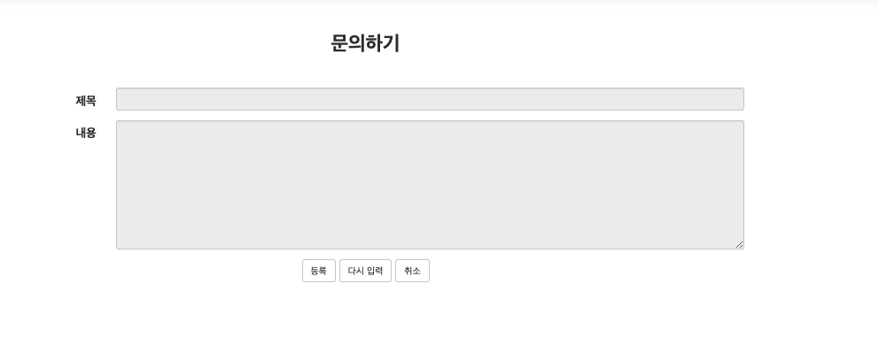
6.
완성된 화면 캡쳐와 기능설명
6-3. Q&A 문의게시판 - 글쓰기
1
2
3
4
5
1
제목 : 해당 부분에 제목을 쓸 수 있다.
5
취소 : 취소 버튼을 누르면 리스트로 이동한다.
2
내용 : 해당 부분에 내용을 쓸 수 있다.
3
등록 : 등록버튼을 누르면 리스트로 이동 한다.
4
다시입력 : 버튼을 누르면 입력했던 내용이 전부 지워지고 글쓰기(문의하기)로 이동한다.

Slide 18
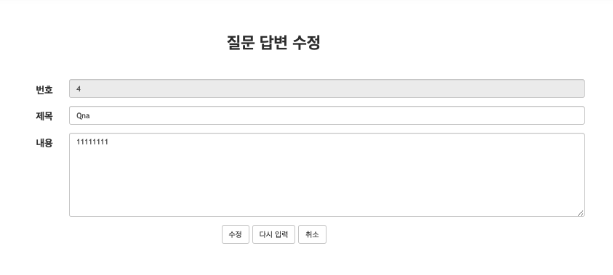
6.
완성된 화면 캡쳐와 기능설명
6-4. Q&A 문의게시판 - 글수정
1
2
3
4
5
6
1
번호 : 해당 질문의 글번호를 보여준다.(읽기만 가능)
5
다시입력 : 버튼을 누르면 입력했던 내용이 전부 지워지고 글수정(질문 답변 수정)로 이동한다.
2
제목 : 해당 부분에 제목을 수정할 수 있다.
6
취소 : 취소 버튼을 누르면 글보기로 이동한다.
3
내용 : 해당 부분에 내용을 수정할 수 있다.
4
수정 : 버튼을 누르면 글보기(문의 답변 보기)로 이동한다.

Slide 19
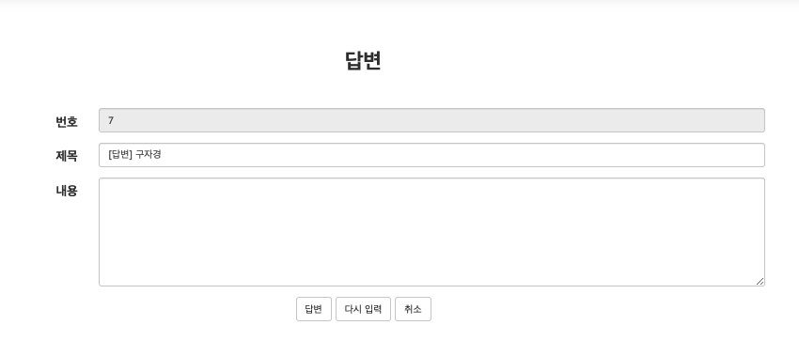
6.
완성된 화면 캡쳐와 기능설명
6-5. Q&A 문의게시판 - 답변하기
1
2
3
4
5
6
1
번호 : 해당 질문의 글번호를 보여준다.(읽기만 가능)
5
다시입력 : 버튼을 누르면 입력했던 내용이 전부 지워지고 답변하기(답변)로 이동한다.
2
제목 : 질문의 글 제목을 보여준다.
6
취소 : 취소 버튼을 누르면 글보기로 이동한다.
3
내용 : 해당 부분의 내용을 입력할 수 있다.
4
답변 : 버튼을 누르면 리스트로 이동힌다.

Slide 20
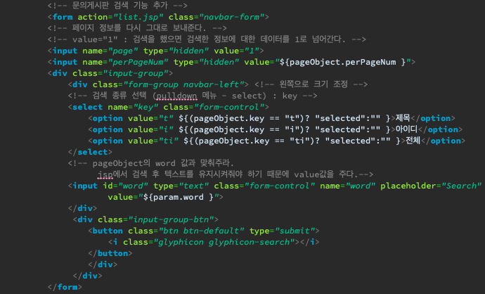
7.
개발 핵심 코드
7-1. 검색 기능을 위한 코드(JSP)
List.jsp
모든 사용자가 검색기능을 사용할 수 있도록 작성한 코드

Slide 21
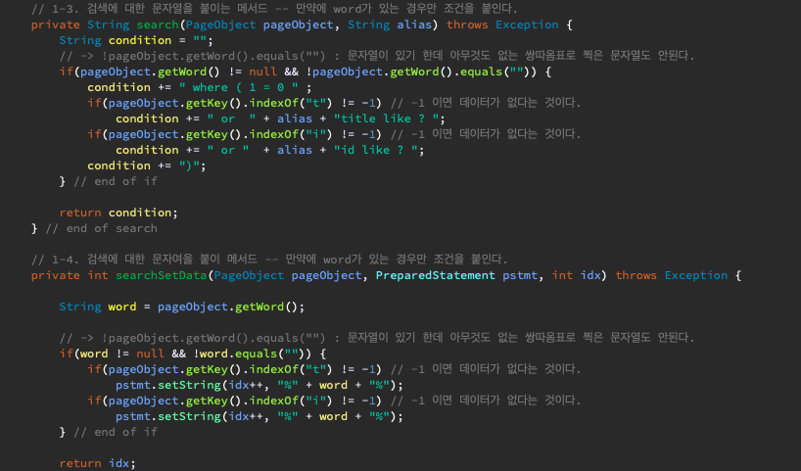
7.
개발 핵심 코드
7-2. 검색 기능을 위한 코드(JSP)
QnaDAO
검색을 대한 문자열 메소드 작성

Slide 22
8.
오류 수정
error :검색 후 글 수정 페이지에서 글 수정 등록 버튼을 누르고 난 후 넘어가는 문자열 부분에서 물음표 표시가 나옴
해결 : 글수정 부분에서 넘어가는 부분에 URLEncoder 를 사용하여
“utf-8” 변경하여 해당부분 처리

Slide 23
9.
개발 후기
프로젝트를 하며 실력에 있어서 부족했지만
팀원들의 도움으로 인해 무사히 마칠 수 있었습니다.
의사소통이 되게 중요하다 느꼈습니다. 또
몇 가지 사항을 추가 및 에러를 잡는데 많은 어려움을 느꼈고
그만큼 배워가는 내용도 많아서 매우 만족스러웠다.

